Slide 1

第5章 数组和广义表
——多维数组的顺序表示和实现
计算机科学技术学院武岩 Email: wuyan@cust.edu.cn

Slide 2
本节主要内容
1. 数组的类型定义
2. 数组的顺序表示和实现

Slide 3
数组的类型定义
强调
※本章所讨论的数组是一种数据结构，而不是高级语言中数据类型。
※高级语言中的数组是顺序结构；而本章的数组，用户可根据算法需要选择存储结构：顺序结构或链式结构。

Slide 4
数组的类型定义
ADT Array {
数据对象：
D＝{ a_{j1j2...jn}| j_{i} =0,...,b_{i} -1, i=1,2,..,n,n（>0）称为数组的维数，
b_{i}是 数组第i维的长度，j_{i}是数组元素的第i维下标 }
数据关系：
R＝{R1, R2, ..., Rn}
Ri＝{<a_{j1,... ji,... jn} , a_{j1, ...j i +1, ...jn} > | 0 ≤ j_{k} ≤ b_{k} -1,
1 ≤ k ≤ n 且k ≠ i, 0 ≤ j_{i} ≤ b_{i} -2, i=2,...,n }
} ADT Array
基本操作:

Slide 5
数组的类型定义
基本操作:
InitArray(&A, n, bound1, ..., boundn)
操作结果：若维数 n 和各维长度合法，则构造相应
的数组A，并返回OK。
DestroyArray(&A)
操作结果：销毁数组A。

Slide 6
数组的类型定义
Value(A, &e, index1, ..., indexn)//取数组元素
初始条件：A是n维数组，e为元素变量，随后是n
个下标值。
操作结果：若各下标不超界，则e赋值为所指定的
A 的元素值，并返回OK。

Slide 7
数组的类型定义
Assign(&A, e, index1, ..., indexn)//修改数组元素
初始条件：A是n维数组，e为元素变量，随后是
n 个下标值。
操作结果：若下标不超界，则将e的值赋给所指
定的A的元素，并返回OK。
当n=1时，n维数组就退化为定长的线性表。反之，n维数组可看成是线性表的推广。

Slide 8
数组的类型定义
以二维数组为例：m行n列
ADT ARRAY-TWO{
数据对象:
D = {a_{ij} | a_{ij} ∈ElemSet ，0≤i≤m-1, 0 ≤j≤n-1}
数据关系:
R = { ROW, COL }
ROW = {<a_{i,j},a_{i,j+1}>| 0≤i≤m-1, 0≤j≤n-2}
COL = {<a_{i,j},a_{i+1,j}>| 0≤i≤m-2, 0≤j≤n-1}
基本操作：......
} ADT ARRAY-TWO

Slide 9
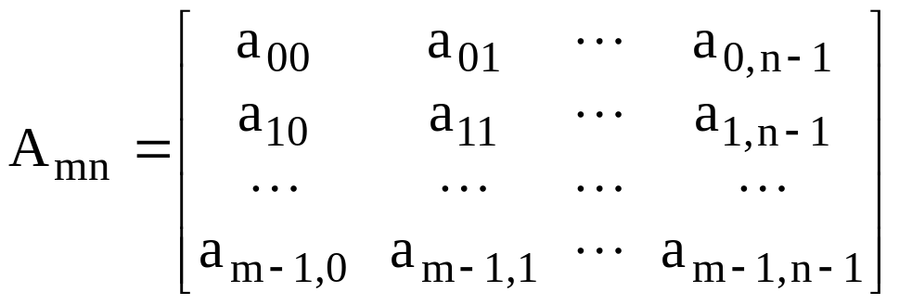
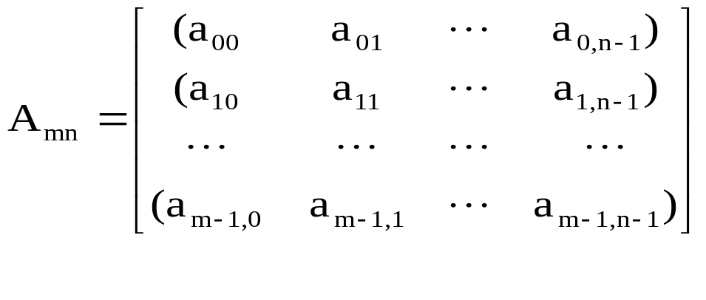
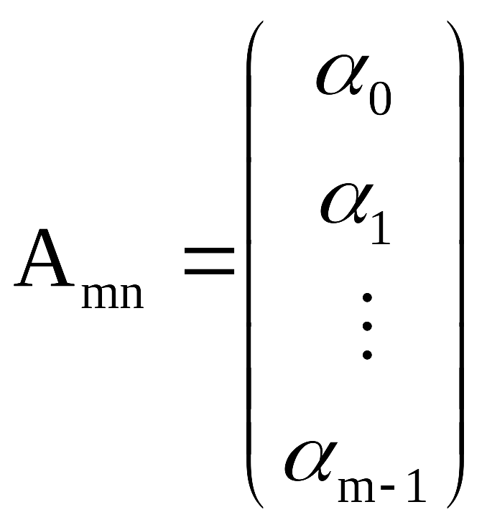
数组的类型定义
一个m×n的二维数组可以看成是由m行的一维数组组成或由n列的一维数组组成。
α_{i}=（a_{i,0},a_{i,1},...,a_{i,n-1}）
0≤i≤m-1
α₀
α₁
.
.
α_{m-1}

Slide 10
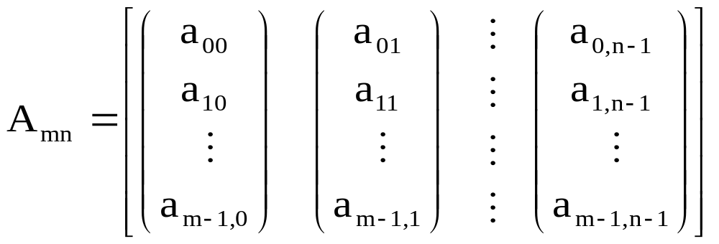
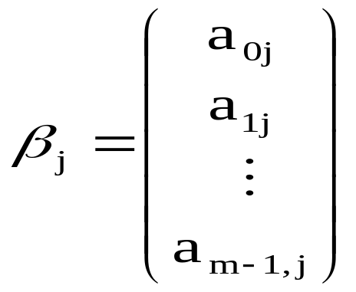
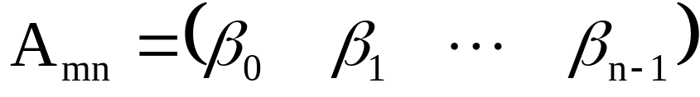
数组的类型定义
β₀ β₁ … β_{n-1}
j=0,1,…,n-1
二维数组是一个数据元素为线性表的线性表,即由线性表构成的线性表。

Slide 11
数组的类型定义
推而广之 ，一个n维数组可以看成是由若干个n－1维数组组成的线性表，在n维数组A_{b1 ×b2 ×… ×bn}中,每个元素a_{i1,i2,…,in}(0 ≤ij ≤bi-1,j=1,2,…,n)属于n个线性表,每个元素最多有n个前驱和n个后继。
例如：元素a_{i1,i2,…,in}
前驱：a_{i1-1,i2,…,in}， a_{i1,i2-1,…,in}，…,，a_{i1,i2,…,in-1}
后继：a_{i1+1,i2,…,in}， a_{i1,i2+1,…,in}，…，a_{i1,i2,…,in+1}

Slide 12
数组的顺序表示和实现
数组是多维的结构，而存储空间是一维的。因此，事先约定按某种次序将数组元素存入内存。
例如：在二维数组中，可以有两种顺序映像方式：按行存储或按列存储。

Slide 13
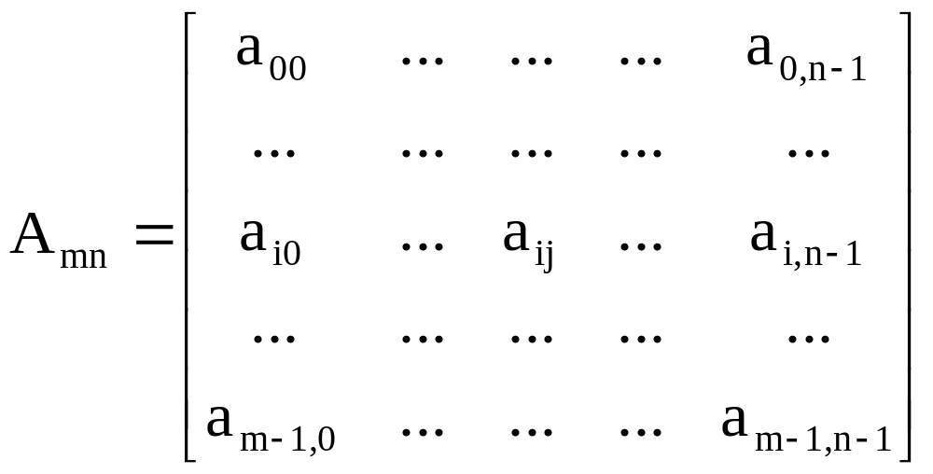
数组的顺序表示和实现
按行序为主序存储：
LOC(a₀₀)
a₀₀
设一般的二维数组是A[0..m-1, 0..n-1]
a₀₁
α₀
…….
α₀
.
.
α_{i}
.
.
α_{m-1}
a_{0,n-1}
a₁₀
a₁₁
α₁
……..
a_{1n-1}
……….
则行优先存储时的地址公式为：
LOC(a_{ij})=LOC(a₀₀)+(n*i+j)*L
a_{m-1,0}
a_{m-1,1}
α_{m-1}
……..
a_{m-1,n-1}

Slide 14

数组的顺序表示和实现
按列序为主序存储：
LOC(a₀₀)
a₀₀
设一般的二维数组是A[0..m-1, 0..n-1]
a₁₀
β₀
…….
a_{m1,0}
a₀₁
a₁₁
β₁
……..
a_{m-11}
β₀ … β_{i} … β_{n-1}
……….
二维数组列优先存储的通式为：
LOC(a_{ij})=LOC(a₀₀)+(m*j+i)*L
a_{0,n-1}
a_{1,n-1}
β_{n-1}
……..
a_{m-1,n-1}

Slide 15
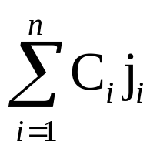
数组的顺序表示和实现
假设三维数组是A[0..b₁-1, 0..b₂-1，0..b₃-1]
按“行优先顺序”存储，其任一元素A_{ijk}地址为：
LOC(a_{ijk})=LOC(a₀₀₀)+(i*b₂*b₃+j*b₃+k)*L
推广到n维数组是A[0..b₁-1, 0..b₂-1......0..b_{n}-1]
LOC(a_{j1,j2,j3,…,jn})=LOC(a_{0,0,…,0})+(b₂*…*b_{n}*j₁+b₃*…*b_{n}*j₂+…+
b_{n}*j_{n-1}+j_{n})*L
缩写成Loc(a_{j1,j2,…jn})=LOC(a_{0,0,…0})＋
映像函数
映像函数常量

Slide 16
数组的顺序表示和实现
LOC(a_{j1,j2,j3,…,jn})=LOC(a_{0,0,…,0})+(b₂*…*b_{n}*j₁+b₃*…*b_{n}*j₂+…+b_{n-1}*b_{n}*j_{n-2}+b_{n}*j_{n-1}+j_{n})*L
=LOC(a_{0,0,…,0})+(b₂*…*b_{n}*L*j₁+…+b_{n-1}*b_{n}*L*j_{n-2}+b_{n}*L*j_{n-1}+L*j_{n}
缩写成Loc(a_{j1,j2,…jn})=LOC(a_{0,0,…0})＋
=LOC(a_{0,0,…0})+C₁*j₁+C₂*j₂+....C_{n-2}*j_{n-2}+C_{n-1}*j_{n-1}+C_{n}*j_{n}
C_{n}=L
C_{n-1}=L*b_{n} =C_{n}*b_{n}
C_{n-2}=b_{n-1}*b_{n}*L =b_{n-1}*C_{n-1}
C_{n}=L, C_{i-1}=b_{i}×C_{i，} 1<i≤n（递归）

Slide 17
数组的顺序表示和实现
#include <stdarg.h> //标准头文件，提供宏va_start、va_arg、
va_end，用于存取变长参数表
va_start(ap,v): 得到参数v之后的变参地址。
例如：InitArray(A,2,6,7)
例如：InitArray(A,3,6,7,8)
例如：InitArray(A,4,6,7,8,9)
va_start(ap,dim)
例如：InitArray(A,dim,......)
ap中是第一个变参6的地址
va_arg(ap,类型): 得到ap地址中的内容，并将ap按照类型移动到下一个参数的地址。
x=va_arg(ap,int)
x的值为6
ap指向7的地址
va_end(ap):将ap置为空。

Slide 18
数组的顺序表示和实现
数组顺序存储类型定义
#define MAX_ARRAY_DIM 8 //假设数组的维数最大值是8
typedef struct{
ElemType *base; // 数组元素基址
int dim; // 数组维数
int *bounds; // 数组维界基址
int *constants; // 数组映像函数常量基址
}Array;
对于n维数组A_{b1b2...bn},bounds是存储b1，b2...bn的首地址
对于n维数组A_{b1b2...bn},conatants是存储C1，C2...Cn的首地址

Slide 19
数组的顺序表示和实现
status InitArray(Array &A,int dim,…){
if (dim<1|| dim>MAX_ARRAY_DIM) return ERROR;
A.dim=dim;
A.bounds=(int *)malloc(dim*sizeof(int));
if(A.bounds) exit(OVERFLOW);
elemtotal=1;
va_start(ap,dim);
for(i=0;i<dim;++i){
A.bounds[i]=va_arg(ap,int);
if(A.bounds[i]<0) return UNDERFLOW;
elemtotal*=A.bounds[i];}
va_end(ap);
若维数dim和各维长度合法，则构造相应的数组A
若各维长度合法，则存入A.bounds，
并求出A的元素总数
得到dim后第一个变参的地址
将各维长度存入A.bounds中
数组元素个数为各维长度的乘积

Slide 20
数组的顺序表示和实现
A.base=(ElemType*)malloc(elemtotal*sizeof(ElemType));
if(!A.base) exit (OVERFLOW);
A.constants=(int*)malloc(dim*sizeof(int));
if(!A.constants) exit(OVERFLOW);
A.constants[dim-1]=L;
for(i=dim-2;i>=0;--i)
A.constants[i]=A.bounds[i+1]*A.constants[i+1];
return OK;
}
按元素的个数申请空间
首先存入C_{n}的值，为数据元素的所占字节数
存入C_{i}的值
C_{n}=L, C_{i-1}=b_{i}×C_{i，} 1<i≤n（递归）

Slide 21
数组的顺序表示和实现
status Locate(Array A,va_list ap, int &off){
//若ap指示的个下标值合法，则求出该元素在A中相对地址off
off=0;
for(i=0;i<A.dim;++i){
ind=va_arg(ap,int);
if(ind<0||ind>=A.bounds[i]) return OVERFLOW;
off+=A.constants[i]*ind;
}
return OK;
}
字符指针类型
例如：求数组A的aj1,j2,...,jn元素的相对于首地址的偏移量，ap中为j1，j2，....，jn下标值

Slide 22
数组的顺序表示和实现
status Assign(Array &A,ElemType e,...){
//将e的值赋给所指定的的A的元素；
va_start(ap,e);
if((result=Locate(A,ap,off))<=0) return result;
*(A.base+off)=e;
return OK;
}
n个下标值
调定位函数求得指定元素的偏移量
定位到n个下标值的首地址
基址+偏移量为指定元素的地址

Slide 23
小结
理解数组的定义
掌握二维数组的的行序为主序以及列序为主序的存储方式
掌握n维数组的映像函数表示
理解n维数组的基本操作

Slide 24
习题
1、数组A[0..4,-1..-3,5..7]中含有元素的个数（ ）。
A. 55 B. 45 C. 36 D. 16
B
2、假设以行序为主序存储二维数组A=array[1..100，1..100]，设每 个数据元素占2个存储单元，基地址为10，则
LOC[3，5]=（ ）。
A. 408 B.804 C. 418 D. 814
C

